Slide 1
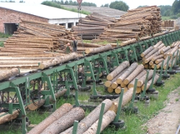
КОНЦЕПЦИЯ развития лесопромышленного кластера Омской области до 2025 года

Slide 2
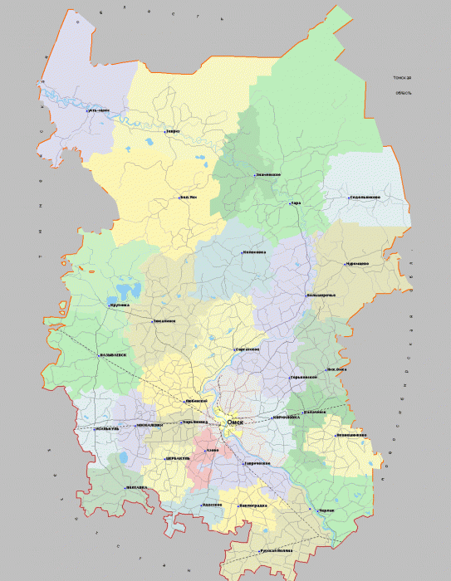
ЛЕСОПРОМЫШЛЕННЫЙ КЛАСТЕР
ОМСКОЙ ОБЛАСТИ
Цели развития лесопромышленного кластера
Омской области до 2025 года
Эффективное использование лесных ресурсов
Создание регионального лесопромышленного
комплекса на основе передовых технологий
и высокого качества труда
Увеличение доли производства продукции
из древесины с высокой добавленной стоимостью
Создание новых высокотехнологичных,
высокопроизводительных рабочих мест
Сохранение лесистости на уровне не менее 32,4%

Slide 3
Схема кластера и взаимодействие
АНАЛИЗ ЛЕСОПРОМЫШЛЕННОГО КЛАСТЕРА
Образование
Органы исполнительной власти
Омский государственный аграрный университет
Лесопромышленный кластер
Министерство природных ресурсов и экологии
Министерство экономики
Производственное "ядро" кластера
Омский государственный технический университет
Министерство строительства и ЖКК
Предприятия производящие пиломатериалы и изделия
из древесины ( в т.ч. мебель)
Главное управление лесного хозяйства
Омский техникум строительства и лесного хозяйства
Кадры
Министерство образования
Предприятия производящие шпон, фанеру, плиты, панели
Создание условий
ОАО "Корпорация развития
Омкой области"
Иногородние учебные заведения
Предприятия производящие деревянные строительные конструкции
Предприятия производящие деревянную тару
Омская торгово-промышленная палата
Кластер
нефтепереработки
и нефтехимии
Предприятия производящие древесный угль
Омский региональный бизнес-инкубатор
Агропищевой
кластер
Продукция
Древесина
Компании - поставщики лесозаготовительного и деревообрабатывающего оборудования
Сырьевое "ядро" кластера
Технологии оборудование
Продукция и услуги
Предприятия занимающиеся лесоводством
Рынок
Торговые компании
Кластер высокотехно-логичных компонентов и систем
Продукция и услуги
Строительные компании
Предприятия занимающиеся лесозаготовкой
(в т.ч. заготовкой дров , производством щепы)
Теплогенерирующие компании
Продукция и услуги
Физические и юридические лица
3

Slide 4
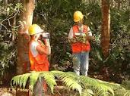
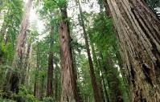
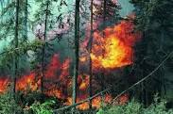
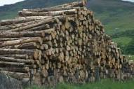
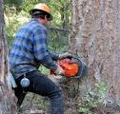
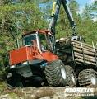
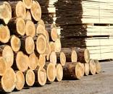
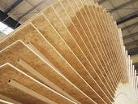
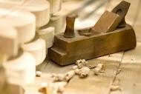
АНАЛИЗ ЛЕСОПРОМЫШЛЕННОГО КЛАСТЕРА
Структура кластера *
Объем реализованной продукции и оказанных услуг в 2012 г. -1 690 млн.руб.
* - в объеме реализованной продукции и оказанных услуг в 2012 г. по данным Государственной Статистики

Slide 5
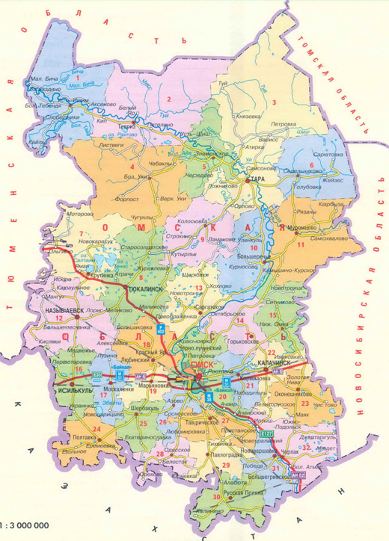
АНАЛИЗ ЛЕСОПРОМЫШЛЕННОГО КЛАСТЕРА
Лесные ресурсы
Географическая привязка
Леса 5 927,5 тыс.га.
Защитные
973 тыс.га. (16,4 %)
Эксплуатационные
4 954,5 тыс.га. (83,6 %)
202
797
1161
147
Покрытые лесом
4 559,3 тыс.га.
623,26 млн.куб
Не покрытые лесом
395,2 тыс.га.
425
216
Объем перестойной древесины
157 млн.куб., спелой 155 млн.куб.
234
220
Допустимо к изъятию
13,9 млн.куб.
возможно 4 млн.куб.
84%
3, 402
млн.куб. в год

Slide 6
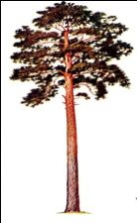
АНАЛИЗ ЛЕСОПРОМЫШЛЕННОГО КЛАСТЕРА
Использование лесного ресурса в 2020 году при реализации концепции
Лесоводство
Лесозаготовка (товарная продукция и отходы)
Отходы лесозаготовки: 0,438 млн.куб. – 20%
Сортимент d.8–18 см.: 0,394 млн.куб. – 18%
Пиловочник и фан. кряж: 0,876 млн.куб. – 40%
Комель и др. дров. древес.: 0,372млн.куб. – 17%
Потери:0,110 млн.куб. – 5%
Береза
2,190 млн.куб. 73%
Осина
0,510 млн.куб. 17%
Отходы лесозаготовки: 0,102 млн.куб. – 20%
Сортимент (без пил.) d. от 8: 0,306 млн.куб. – 60%
Пиловочник: 0,051 млн.куб. – 10%
Комель и др. дров. древес.: 0,026 млн.куб. – 5%
Потери:0,026 млн.куб. – 5%
Хвоя
0,300 млн.куб. 10%
Отходы лесозаготовки: 0,123 млн.куб. – 20%
Пиловочник: 0,195 млн.куб. – 65%
Комель и др. дров. древес.: 0,030 млн.куб. – 5%
Потери: 0,015 млн.куб. – 5%
3,000 млн.куб.
3,000 млн.куб.

Slide 7
АНАЛИЗ ЛЕСОПРОМЫШЛЕННОГО КЛАСТЕРА
Использование лесного ресурса в 2020 году при реализации концепции
Переработка древесины и утилизация отходов (со всех пределов)
Деловая древесина - в деревообработку:
1,093 млн. куб сырья
Получаемая товарная продукция:
0,415 млн. куб.
продукция из древес.
Отходы (щепа/опил/срезка):
0,317 млн. куб.
0,317 млн. куб. сырья для производства топливных брикетов
=
0,150 млн. куб. топливных брикетов
0,361 млн. куб.-
топливная щепа
Отходы лесозаготовки:
0,629 млн. куб. сырья
Получаемая товарная продукция:
0,629 млн. куб. топливной щепы
Отходы:
отсутствуют
Топливная щепа
ВСЕГО:
0,990 млн. куб.
Низколиквидная
древесина –
в производство OСП:
0,700 млн. куб. сырья
Получаемая товарная продукция:
0,300 млн. куб.
ОСП
Отходы:
отсутствуют
Дрова: 0,428 млн. куб.
2,850 млн.куб.

Slide 8
СТРАТЕГИЯ И ТАКТИКА РАЗВИТИЯ КЛАСТЕРА
Ключевые точки роста кластера к 2020 году
Переработка низко-ликвидной древесины – 0,700 млн.куб.
Использование отходов лесозаготовки и обработки – 1,307 млн.куб.
2,007 млн.куб.
ОСП
Строительство завода и производство 0,300 млн.куб. ОСП в год
«Доступное жилье»
Строительство 1 млн. кв.м. в год доступного и комфортного жилья *
Развитие кластера
Рост объемов обработки древесины в 2 раза (плитные, лесопиление)
Биотопливо
Перевод котельных на биотопливо (щепа, топливные брикеты) с замещением 0,340 млн. тон. у.т. в год
Эффективность и
экологичность ЖКХ
Снижение затрат на выработку энергии
Отсутствие вредных выбросов и шлако-отходов
Обеспечение рентабельности заготовки древесины => РОСТ ОТРАСЛИ
* - согласно принятому в отрасли нормативу потребления в Европе 0,3 куб.м. ОСП на 1 кв. м площади жилья

Slide 9
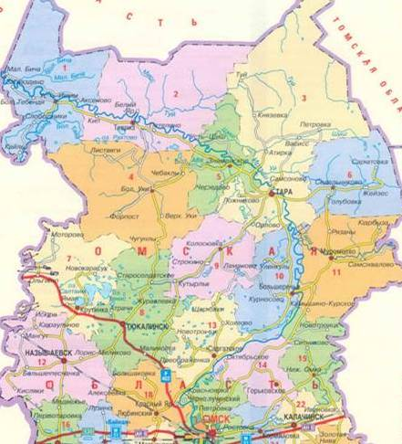
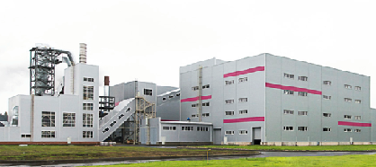
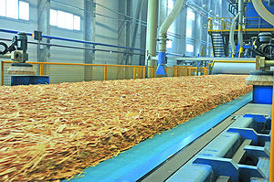
СТРАТЕГИЯ И ТАКТИКА РАЗВИТИЯ КЛАСТЕРА
Описание ключевого инвестиционного проекта «Завод ОСП»
Цель проекта
Переработка низколиквидной древесины лиственных пород в продукцию с высокой добавленной стоимостью.
202
Идея проекта
226
797
1161
Эффективное использование лесных ресурсов, переработка низколиквидной, не востребованной древесины;
Формирование спроса на низколиквидную древесину в целях обеспечения рентабельности лесозаготовки и развития лесопромышленной отрасли.
640
147
671
1243
425
216
547
Описание проекта
357
Мощность производства ОСП – 500 тыс.м³ плиты в год, потребность в сырье – 1000 тыс. м³ / год балансовой древесины
Мощность производства ОСП на первом этапе строительства (к 2020 г.) – 300 тыс. м³ плиты в год
Технология – непрерывное прессование с использованием высокой температуры и давления
Предлагаемое место реализации – г. Тара Омской области
Срок окупаемости – 10 лет
220
234
856
723
Инвестиции
9 000 млн. рублей
3,402
- объем лесного ресурса (млн.куб. в год)
5263
численность не занятого населения
(чел. на 15.11.13.)

Slide 10
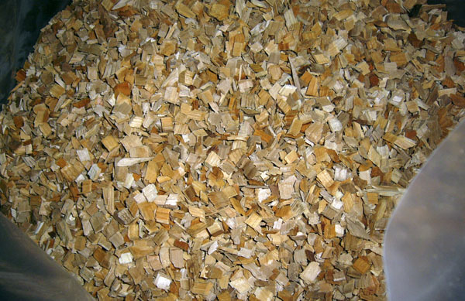
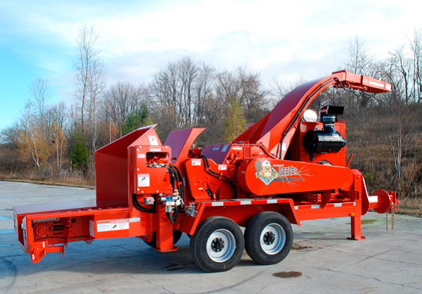
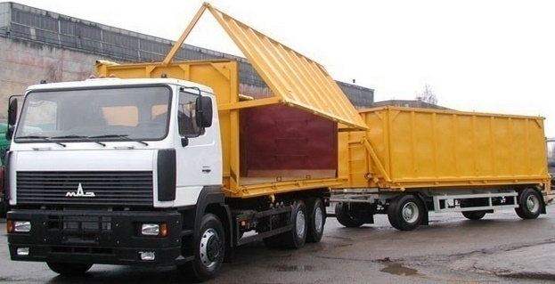
СТРАТЕГИЯ И ТАКТИКА РАЗВИТИЯ КЛАСТЕРА
Описание ключевого инвестиционного проекта «Перевод котельных на биотопливо»
Цель проекта
Замещение угля и мазута более дешевым, экологически чистым топливом – топливной древесной щепой.
Идея проекта
Реконструкция котельных (при необходимости), направленная на возможность потребления древесной щепы в качестве топлива;
Переработка 0,990 млн. пл. куб. м отходов лесозаготовки и деревообработки в топливную щепу.
Описание проекта
Проект предполагает изготовление товарной продукции – топливной щепы из отходов лесозаготовки непосредственно в делянах, а так же переработку кусковых отходов деревообработки в щепу непосредственно на д/о производствах. Суммарный объем – 0,990 млн. пл. куб. м
В качестве оборудования используются специальные мобильные дробильные установки.
Отходы лесозаготовки и деревообработки (дрова-долготье, кусковые отходы и пр.) поступают в дробильную установку.
Готовая щепа ссыпается непосредственно в кузов автомашины-щеповоза или на площадку (с последующей погрузкой).
Топливная щепа непосредственно с делян поступает на склад котельной, либо на промежуточный склад, откуда развозится в последующем по установленному графику.
Инвестиции в оборудование по производству щепы
Около 850 млн. рублей

Slide 11
СТРАТЕГИЯ И ТАКТИКА РАЗВИТИЯ КЛАСТЕРА
Задачи реализации концепции
создание рабочей группы по развитию лесопромышленного кластера для повышения эффективности взаимодействия между участниками лесопромышленного кластера, взаимодействия с органами исполнительной власти Омской области и федеральными органами государственной власти;
создание экспертной публичной площадки объединяющей интеллектуальный потенциал экспертов в различных направлениях профессиональной, экономической, общественной деятельности для выработки предложений и механизмов, направленных на эффективное развитие лесопромышленного кластера Омской области;
построение "цепочек" взаимодействия участников кластера и продуктов кластера на текущий момент времени и в рамках создаваемого кластера;
обеспечение подготовки квалифицированных кадров для предприятий лесопромышленного кластера
содействие доступу к финансированию;
содействие продвижению продукции лесопромышленного кластера Омской области;
совершенствование механизмов государственной поддержки участников лесопромышленного кластера Омской области;
анализ планов развития существующих кластерообразующих предприятий;
разработка программы по переводу котельных на биотопливо с последующей ее реализацией;
разработка системы производства и обеспечения котельных топливной щепой, выработка предложений для потенциальных инвесторов;
разработка системы оптимального использования запасов древесины;
поиск инвестора для строительства завода по производству ОСП;

Slide 12
СТРАТЕГИЯ И ТАКТИКА РАЗВИТИЯ КЛАСТЕРА
Задачи реализации концепции
(продолжение)
формирование банка данных по состоянию лесного фонда и лесной инфраструктуры в два этапа (неформальный – аналитика по данным лесничеств и формальный – официальные данные по факту проведения лесоустройства);
формирование условия для инвестирования: оценка людских ресурсов, подбор промплощадок (под ТУ проектов, включая энергетику, в т.ч. упрощенный доступ к энергетическим ресурсам, формирование конкурентоспособных тарифов), софинансирование, налоговые и иные преференции;
анализ возможности развития ремонтной базы для оборудования и техники предприятий лесопромышленного кластера в машиностроительном кластере области;
разработка программы повышения квалификации работников отрасли, а так же программы обучения специалистов лесопромышленной отрасли;
разработка методологии упрощенного доступа малого и среднего бизнеса к сезонному финансированию и лизингу;
обеспечение строительства и поддержания в удовлетворительном состоянии лесовозных и лесных дорог;
разработка программы стимулирования лесозаготовителей в части строительства лесовозных дорог;
инициирование на федеральном уровне обсуждения вопроса по формированию конкурентоспособных ставок на перевозки;
разработка программы по стимулированию производства продукции с высокой добавленной стоимостью.

Slide 13
ОЖИДАЕМЫЕ РЕЗУЛЬТАТЫ РЕАЛИЗАЦИИ КОНЦЕПЦИИ
Увеличение объема произведенной продукции и оказанных услуг относительно 2012 г., к 2020 г. на сумму не менее 6 800 млн. руб. или в 5 раз к 2025 г. на 10390 млн. руб. или в 7 раз.
Привлечение инвестиций к 2025 г. в сумме не менее 10000 млн. руб.
Создание дополнительных рабочих мест к 2020 г., преимущественно в северных районах области, в количестве не менее, чем на 5 000 человек.
С 2020 г. ежегодное увеличение поступлений в региональный бюджет в сумме не менее 650 млн. руб. и в федеральный бюджет не менее 600 млн. руб.
Производство материалов для осуществления ежегодного строительства не менее 1 млн. кв.м. комфортного и доступного жилья.
Экономический эффект от перевода котельных на биотопливо не менее 50 млн.руб. ежегодно.
12 000
8 500
1 690

